Slide 1
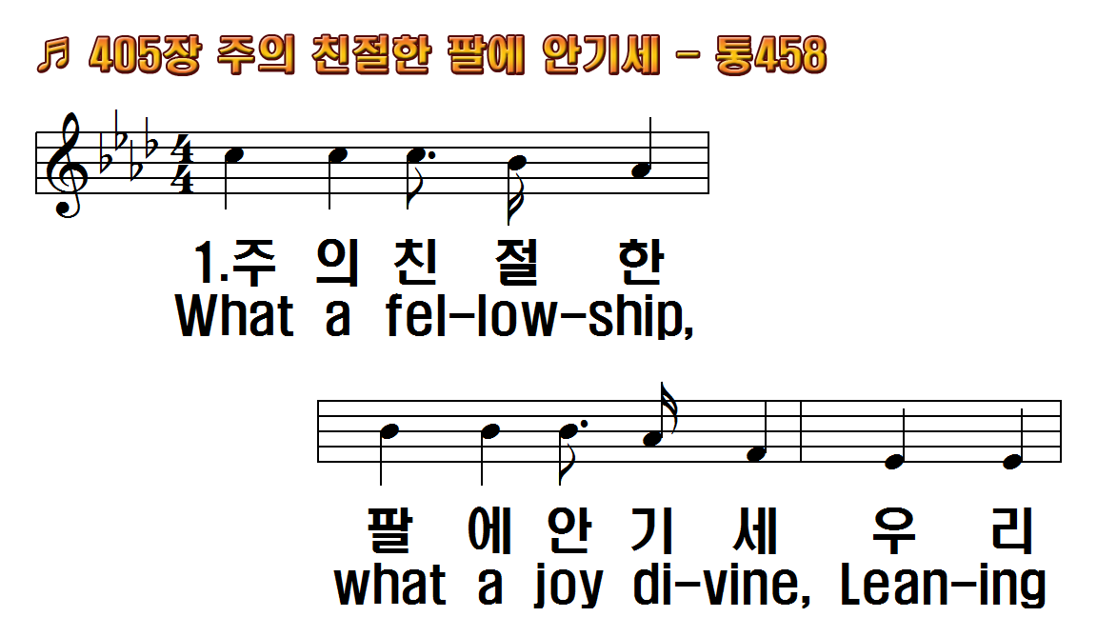
1.주의 친절한 팔에 안기세
2.날이 갈수록 주의 사랑이
3.주의 보좌로 나아갈 때에
후.주의 팔에 그 크신 팔에
1.What a fellowship, what a
2.Oh, how sweet to walk in
3.What have I to dread, what
R.Leaning, leaning, Safe and

Slide 2
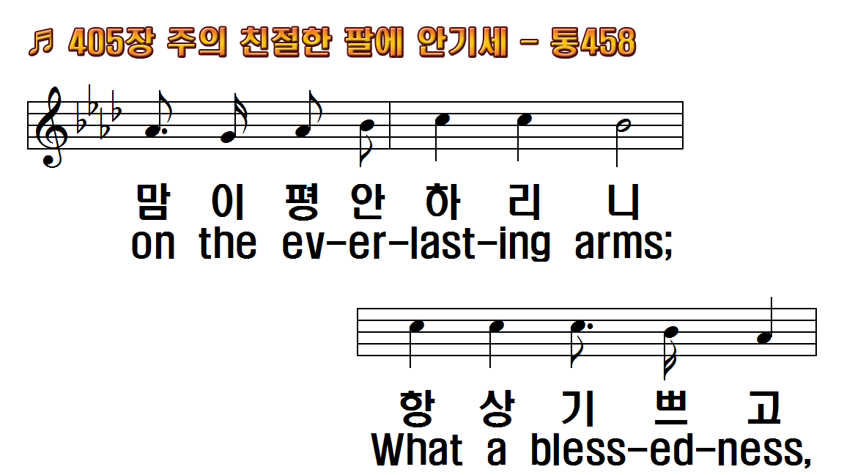
1.주의 친절한 팔에 안기세
2.날이 갈수록 주의 사랑이
3.주의 보좌로 나아갈 때에
후.주의 팔에 그 크신 팔에
1.What a fellowship, what a
2.Oh, how sweet to walk in
3.What have I to dread, what
R.Leaning, leaning, Safe and

Slide 3
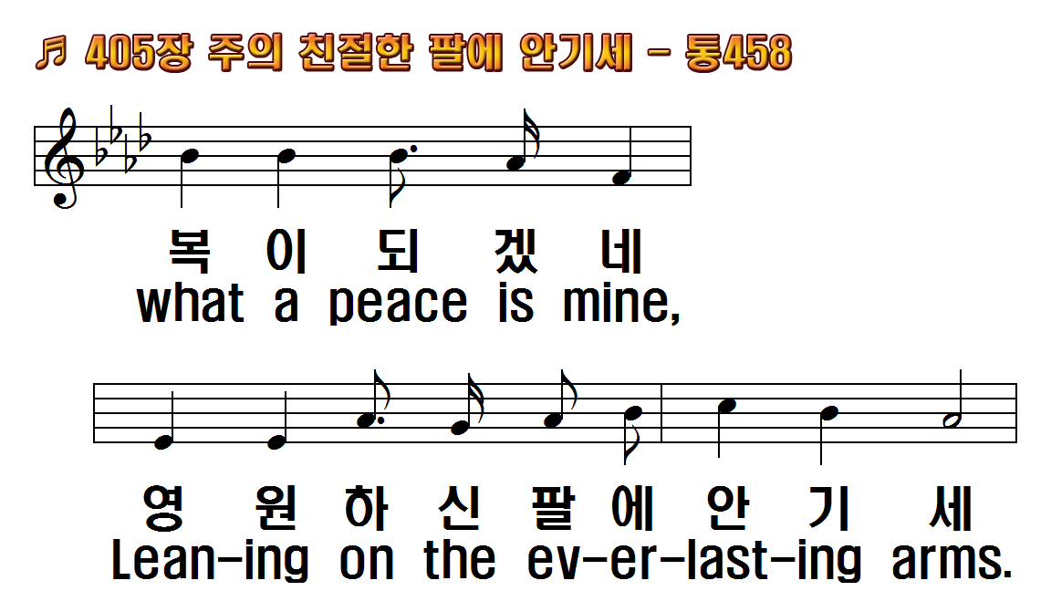
1.주의 친절한 팔에 안기세
2.날이 갈수록 주의 사랑이
3.주의 보좌로 나아갈 때에
후.주의 팔에 그 크신 팔에
1.What a fellowship, what a
2.Oh, how sweet to walk in
3.What have I to dread, what
R.Leaning, leaning, Safe and

Slide 4
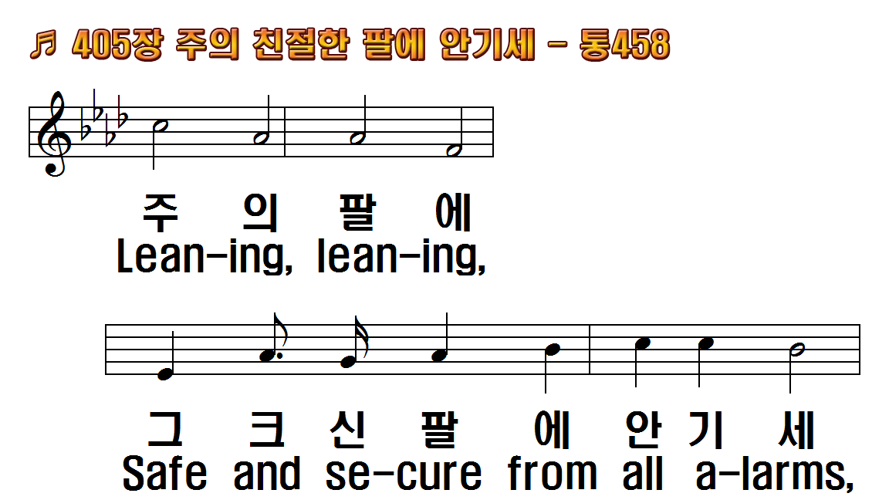
1.주의 친절한 팔에 안기세
2.날이 갈수록 주의 사랑이
3.주의 보좌로 나아갈 때에
후.주의 팔에 그 크신 팔에
1.What a fellowship, what a
2.Oh, how sweet to walk in
3.What have I to dread, what
R.Leaning, leaning, Safe and

Slide 5
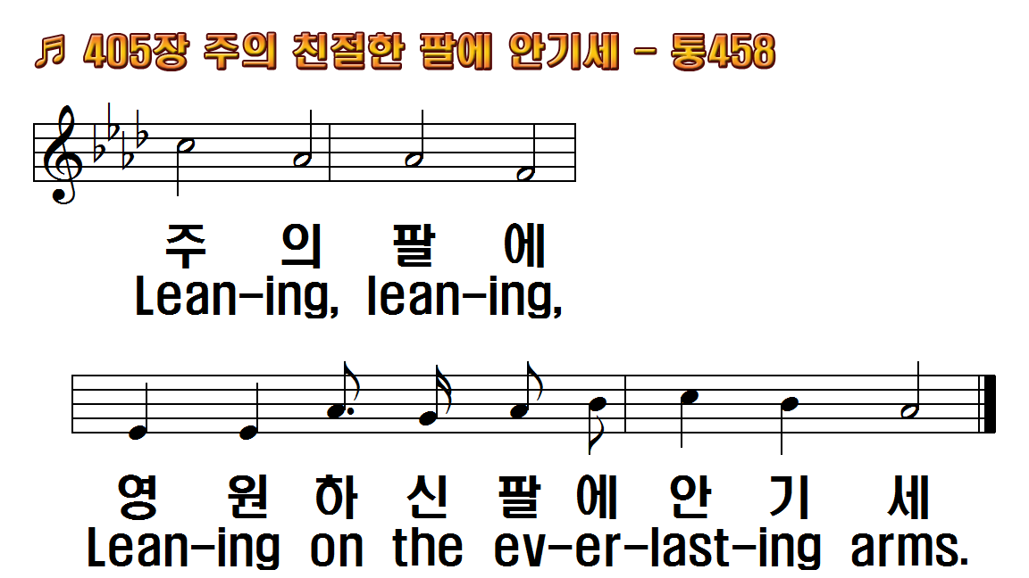
1.주의 친절한 팔에 안기세
2.날이 갈수록 주의 사랑이
3.주의 보좌로 나아갈 때에
후.주의 팔에 그 크신 팔에
1.What a fellowship, what a
2.Oh, how sweet to walk in
3.What have I to dread, what
R.Leaning, leaning, Safe and

Slide 6
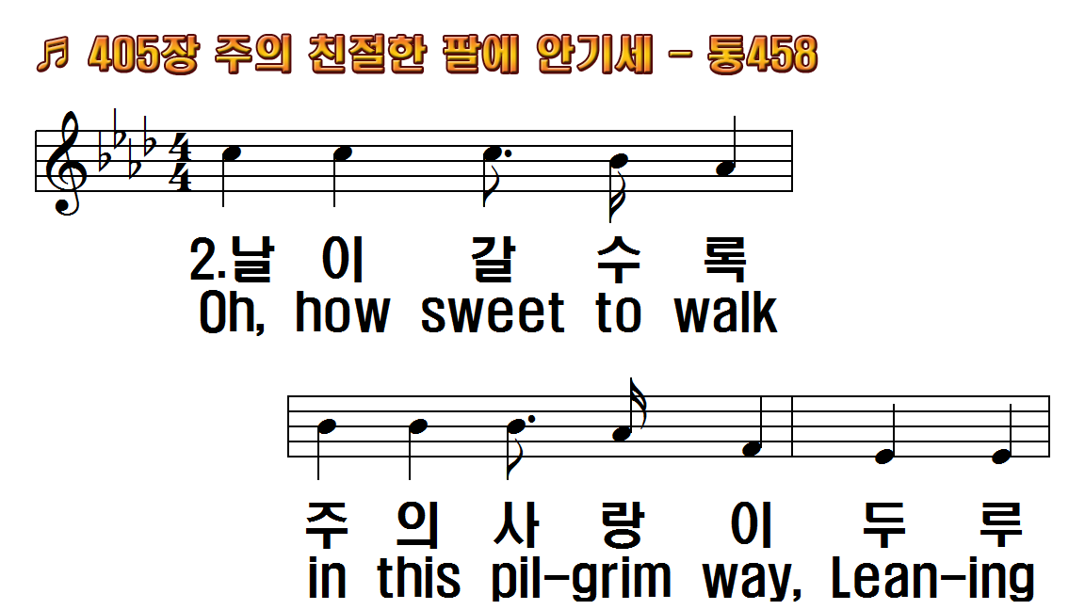
1.주의 친절한 팔에 안기세
2.날이 갈수록 주의 사랑이
3.주의 보좌로 나아갈 때에
후.주의 팔에 그 크신 팔에
1.What a fellowship, what a
2.Oh, how sweet to walk in
3.What have I to dread, what
R.Leaning, leaning, Safe and

Slide 7
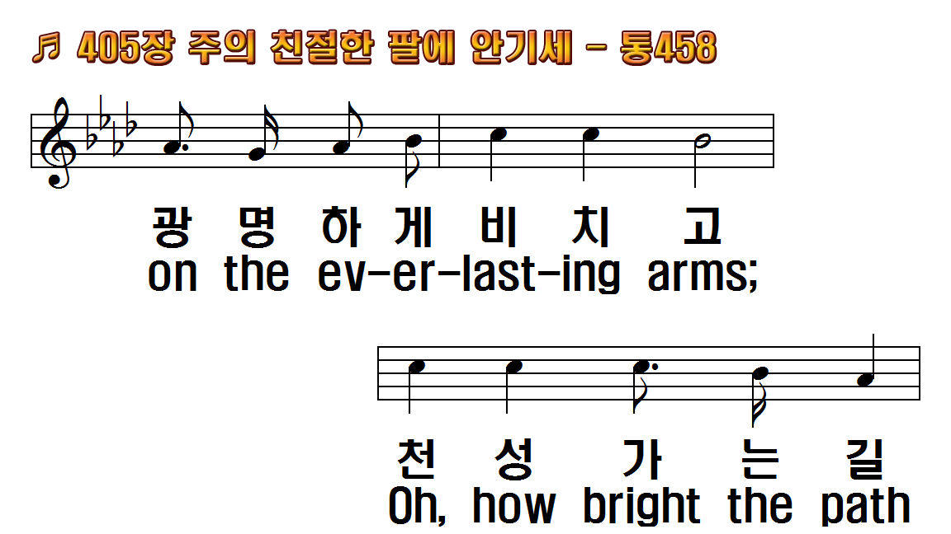
1.주의 친절한 팔에 안기세
2.날이 갈수록 주의 사랑이
3.주의 보좌로 나아갈 때에
후.주의 팔에 그 크신 팔에
1.What a fellowship, what a
2.Oh, how sweet to walk in
3.What have I to dread, what
R.Leaning, leaning, Safe and

Slide 8

1.주의 친절한 팔에 안기세
2.날이 갈수록 주의 사랑이
3.주의 보좌로 나아갈 때에
후.주의 팔에 그 크신 팔에
1.What a fellowship, what a
2.Oh, how sweet to walk in
3.What have I to dread, what
R.Leaning, leaning, Safe and

Slide 9
1.주의 친절한 팔에 안기세
2.날이 갈수록 주의 사랑이
3.주의 보좌로 나아갈 때에
후.주의 팔에 그 크신 팔에
1.What a fellowship, what a
2.Oh, how sweet to walk in
3.What have I to dread, what
R.Leaning, leaning, Safe and

Slide 10
1.주의 친절한 팔에 안기세
2.날이 갈수록 주의 사랑이
3.주의 보좌로 나아갈 때에
후.주의 팔에 그 크신 팔에
1.What a fellowship, what a
2.Oh, how sweet to walk in
3.What have I to dread, what
R.Leaning, leaning, Safe and

Slide 11
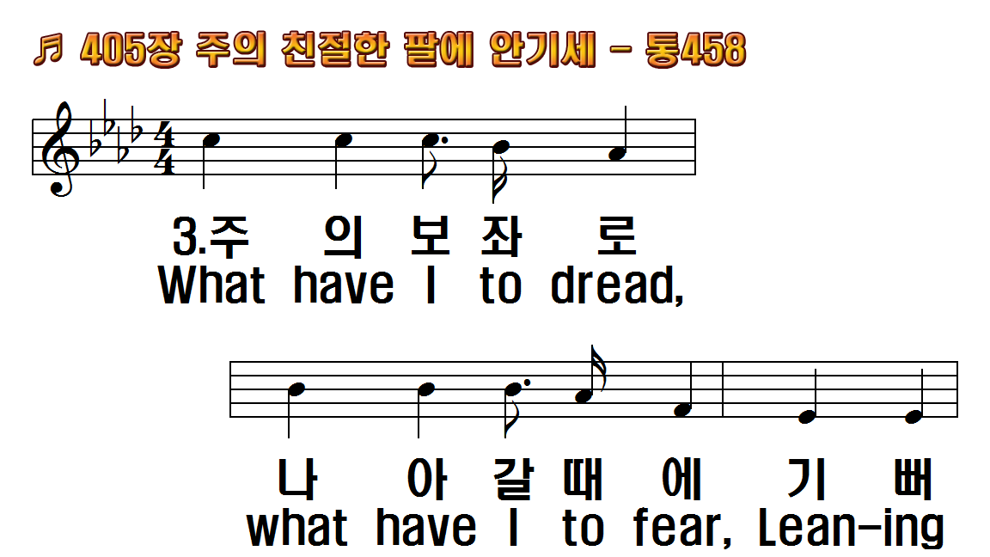
1.주의 친절한 팔에 안기세
2.날이 갈수록 주의 사랑이
3.주의 보좌로 나아갈 때에
후.주의 팔에 그 크신 팔에
1.What a fellowship, what a
2.Oh, how sweet to walk in
3.What have I to dread, what
R.Leaning, leaning, Safe and

Slide 12
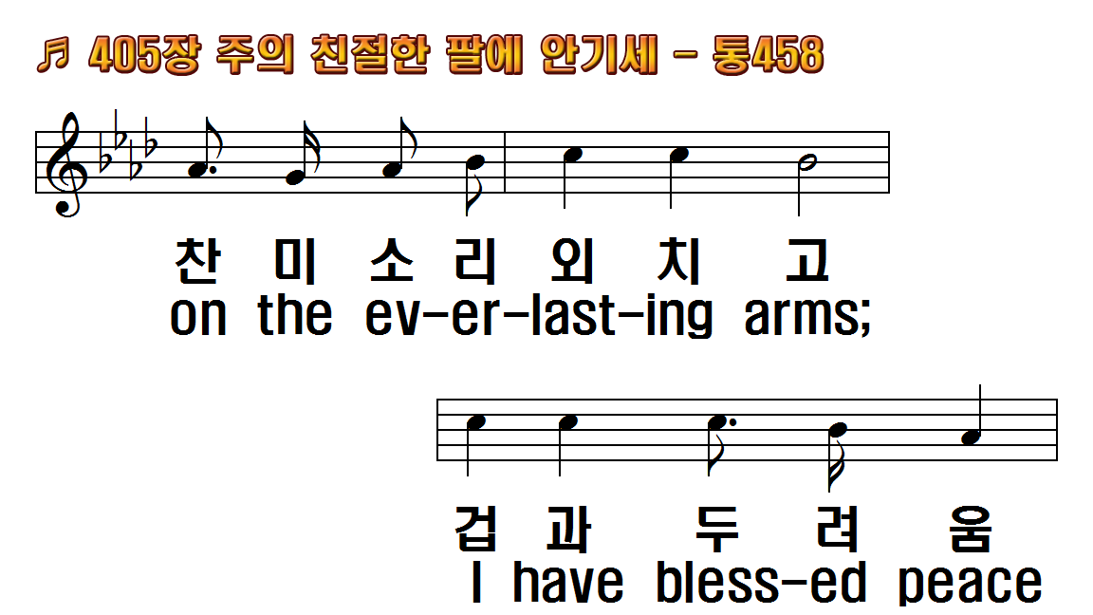
1.주의 친절한 팔에 안기세
2.날이 갈수록 주의 사랑이
3.주의 보좌로 나아갈 때에
후.주의 팔에 그 크신 팔에
1.What a fellowship, what a
2.Oh, how sweet to walk in
3.What have I to dread, what
R.Leaning, leaning, Safe and

Slide 13
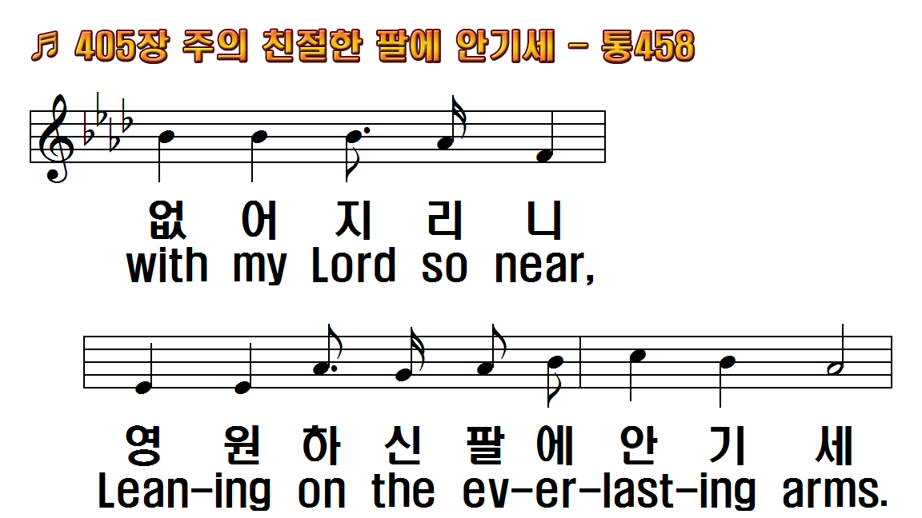
1.주의 친절한 팔에 안기세
2.날이 갈수록 주의 사랑이
3.주의 보좌로 나아갈 때에
후.주의 팔에 그 크신 팔에
1.What a fellowship, what a
2.Oh, how sweet to walk in
3.What have I to dread, what
R.Leaning, leaning, Safe and

Slide 14
1.주의 친절한 팔에 안기세
2.날이 갈수록 주의 사랑이
3.주의 보좌로 나아갈 때에
후.주의 팔에 그 크신 팔에
1.What a fellowship, what a
2.Oh, how sweet to walk in
3.What have I to dread, what
R.Leaning, leaning, Safe and

Slide 15
1.주의 친절한 팔에 안기세
2.날이 갈수록 주의 사랑이
3.주의 보좌로 나아갈 때에
후.주의 팔에 그 크신 팔에
1.What a fellowship, what a
2.Oh, how sweet to walk in
3.What have I to dread, what
R.Leaning, leaning, Safe and

Slide 16
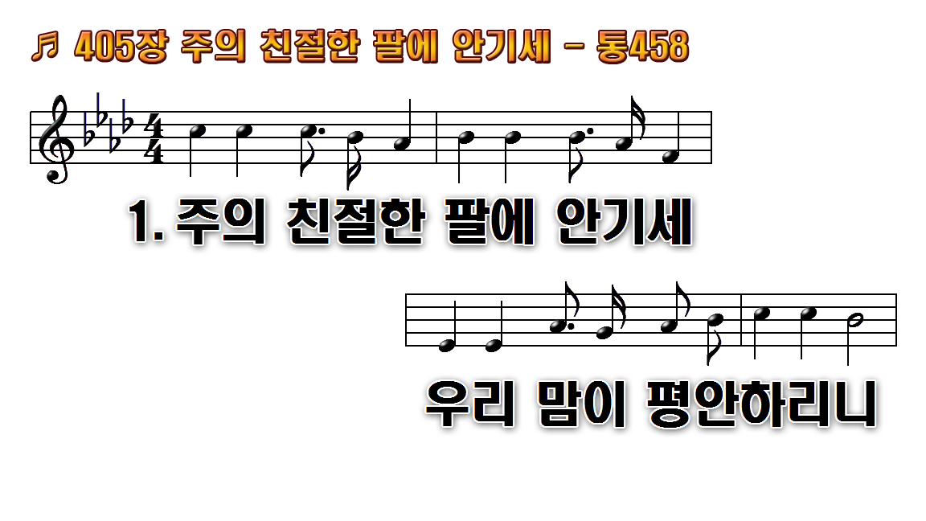
1.주의 친절한 팔에 안기세 우리
2.날이 갈수록 주의 사랑이 두루
3.주의 보좌로 나아갈 때에 기뻐

Slide 17
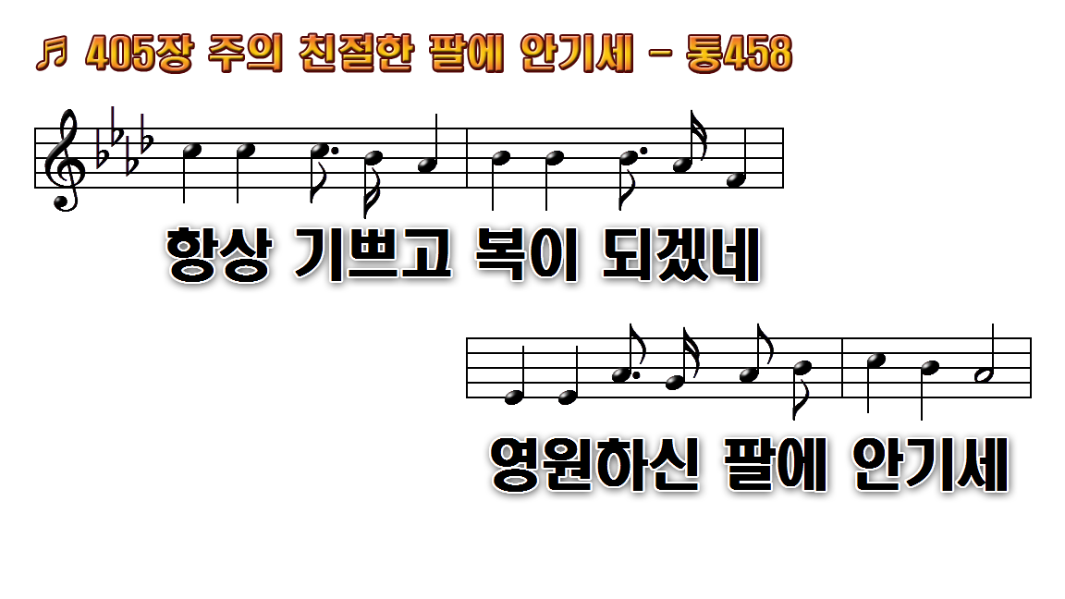
1.주의 친절한 팔에 안기세 우리
2.날이 갈수록 주의 사랑이 두루
3.주의 보좌로 나아갈 때에 기뻐

Slide 18
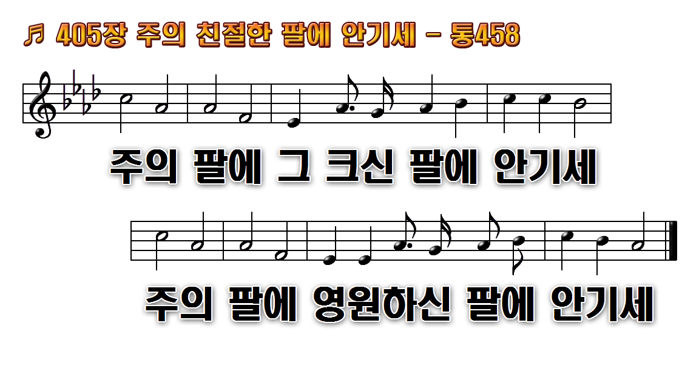
1.주의 친절한 팔에 안기세 우리
2.날이 갈수록 주의 사랑이 두루
3.주의 보좌로 나아갈 때에 기뻐

Slide 19

1.주의 친절한 팔에 안기세 우리
2.날이 갈수록 주의 사랑이 두루
3.주의 보좌로 나아갈 때에 기뻐

Slide 20
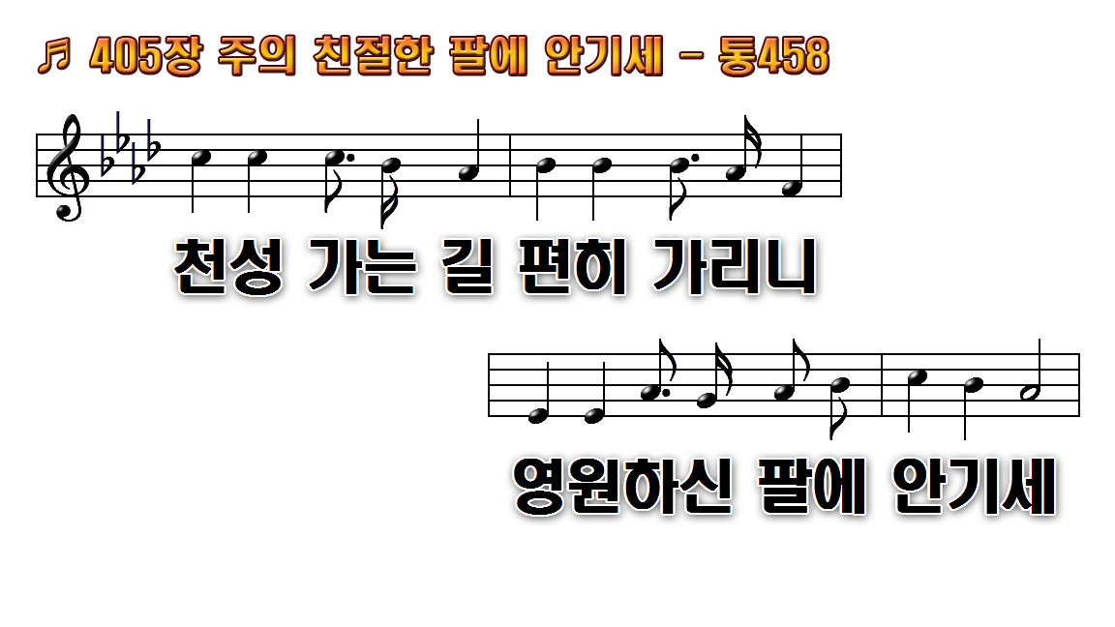
1.주의 친절한 팔에 안기세 우리
2.날이 갈수록 주의 사랑이 두루
3.주의 보좌로 나아갈 때에 기뻐

Slide 21
1.주의 친절한 팔에 안기세 우리
2.날이 갈수록 주의 사랑이 두루
3.주의 보좌로 나아갈 때에 기뻐

Slide 22

1.주의 친절한 팔에 안기세 우리
2.날이 갈수록 주의 사랑이 두루
3.주의 보좌로 나아갈 때에 기뻐

Slide 23
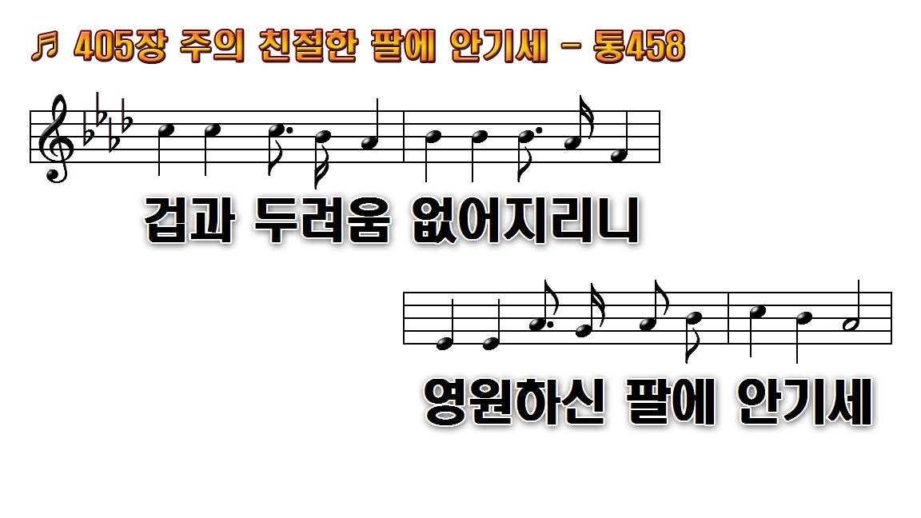
1.주의 친절한 팔에 안기세 우리
2.날이 갈수록 주의 사랑이 두루
3.주의 보좌로 나아갈 때에 기뻐

Slide 24
1.주의 친절한 팔에 안기세 우리
2.날이 갈수록 주의 사랑이 두루
3.주의 보좌로 나아갈 때에 기뻐

